Slide 1



davetlerİ nedenİyle sempozyum düzenleme kuruluna çok teŞekkürler..

Slide 2
Sistemik Sklerozda Özofagus Tutulumu Tanı ve Tedavi
Prof Dr Ahmet Merih Dobrucalı
İÜ Cerrahpaşa
Cerrahpaşa Tıp Fakültesi
Gastroenteroloji & Hepatoloji Bilim Dalı

Slide 3
Otoimmun disfaji
"Otoimmün disfaji" terimi, yutma ile ilgili kasları veya bu kasları innerve eden sinirleri, ganglionları, beyin sapını veya korteksi etkileyen otoimmün hücre aracılı veya humoral immünolojik süreçlerin tetiklediği yutma güçlüğünü ifade eder.
Ebert EC. J Clin Gastroenterol. 2012,
Shaik M,Cureus 2023

Slide 4
Otoimmun disfaji
İdyopatik inflamatuar myozit (IIM) (%36-82)
- İnklüzyon cisimciği miyoziti (IBM)
- Dermatomiyozit (DM) (%31-43)
- İmmün aracılı nekrotizan miyopati (IMNM)
- Anti-sentetaz sendromu (ASS)
Scleroderma (%20 -80)
Sjögren sendromu (%32-71)
SLE (%1-13)
RA (%13-33)
Behçet hastalığı
ANCA ilişkili vaskülit
( ) Disfaji görülme sıklığı

Slide 5

Epidemiyoloji
Global prevalans 1/10.000, yıllık insidens < 10/100.000
Sistemik sklerozlu hastaların %70–90’ında GİS tutulumu bulunur. Özofagus en sık etkilenen GIS organıdır.
Hastaların %90 varan bir kısmında özofagial semptomlar ve özofagus disfonksiyonu bulunur (%20–80)
Özofagus hastalığı uzun süre asemptomatik kalabilir. Asemptomatik hastaların ¾ e yakınında özofagus dilatasyonu saptanır.
Özofagusa ait semptomlar hastalığın ilk belirtilerinden biri olabilmekle birlikte hastaların yarıya yakınında semptomlar ileri evre hastalıkta ortaya çıkar.
Hastaların %15 inde üst özofagus tutulumu söz konusudur.
GIS tutulumla birlikte olan sistemik sklerozda 10 yıllık sürvi %15 civarındadır.
Shaik M,Cureus 2023
Sultan SM. Rheumatology 1999
Ebert EC.J Clin Gastroenterol 2011
Volugaris TA. World J Clin Cases, 2021

Slide 6
Patofizyoloji
Vasküler hasarlanma
Otoimmunite
ve İnflamasyon
Fibrozis
Tripartite pathogenesis

Slide 7
Sitokin, büyüme faktörü ve kemokin üretiminde artma
Profibrotik endotelin-1 ve proinflamatuar sitokinlerde (IL-17, IL-6, IL-1, IL-9, IK-2) artış.
Azalmış gastrointestinal motilite
Düz kas atrofisi
Anti-MR3
Otonom bozukluk
Tip 1 / III kollajen birikimi
Düz kas hücreleri
Kas hasarı
Anti-RNPC-3
İnterstisyel fibroblastlarda ECM (Exracellular matrix) yapımında artma ve myofibroblastlara dönüşüm fibrozis, özofagus disfonksiyonu.
(TGF-B),
Vazoaktif maddeler
Vazospazm
Anti-Scl-70
Endotel hücreleri
Endotelin-1
Fibroblastlar
İnflamasyon / Enfeksiyon
Trombosit aktivasyonu
Ekstrasellüler matriks birikimi
Bozulmuş periferik sürkülasyon
Endotelyal hücreler, perisitler, vasküler düz kas hücreleri ve fibroblast aktivasyonu.
Etkilenen organda makrofaj, mast hücresi,
B ve T lenfositleri (Th17), plazmositoid dendritik hücre birikimi ve aktivasyonu.
Sistemik Sklerozda özofagus tutulumunda muhtemel mekanizmalar

Slide 8
Sistemik sklerozda GIS tutulumu
Tutulum bölgesi | Patoloji | Semptom | Teşhis
Ağız | Gergin deri (Microstomia) Dental sorunlar Sicca sendromu Temporomandibular ve krikoaritenoid eklem artriti | Dar ağız, kozmetik Diş ağrısı Kuru ağız Candida | İnspeksiyon Dental girişimler Tükrük bezi bx
Özofagus | Hipomotilite Reflü özofajit Peptik striktür | Disfaji Heartburn / Disfaji Disfaji | Manometri Endoskopi / pH mon. Endoskopi / Baryumlu pasaj grafisi
Mide | Gastroparezi NSAEİ bağlı hasarlanma | Anoreksi, erken doyma bulantı, kusma, dispepsi | Sintigrafi Endoskopi
İnce bağırsak | Hipomotilite Staz Bakteriyel aşırı çoğalma Psödoobstrüksiyon NSAEİ bağlı lezyonlar Pnömatozis intestinalis | Kilo kaybı Postprandial bulantı Malabsorpsiyon,steatore,bulantıağrı, meteorizm Karın ağrısı, distansiyon Karın ağrısı, ishal, kanama Benign pnömoperitonyum | Baryumlu pasaj grafisi SIBO test, Jejunal aspirasyon ADBG
Kolon | Hipomotilite Kolonik divertiküloz Kolonik psödoobstrüksiyon | Alterne kabızlık / İshal Perforasyon Karın ağrısı, şişkinlik | Baryumlu grafi ADBG
Anüs | Sfinkter tutulumu | Fekal inkontinans | Anorektal manometri

Slide 9
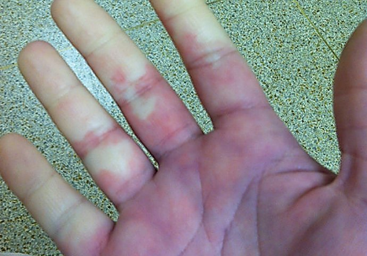
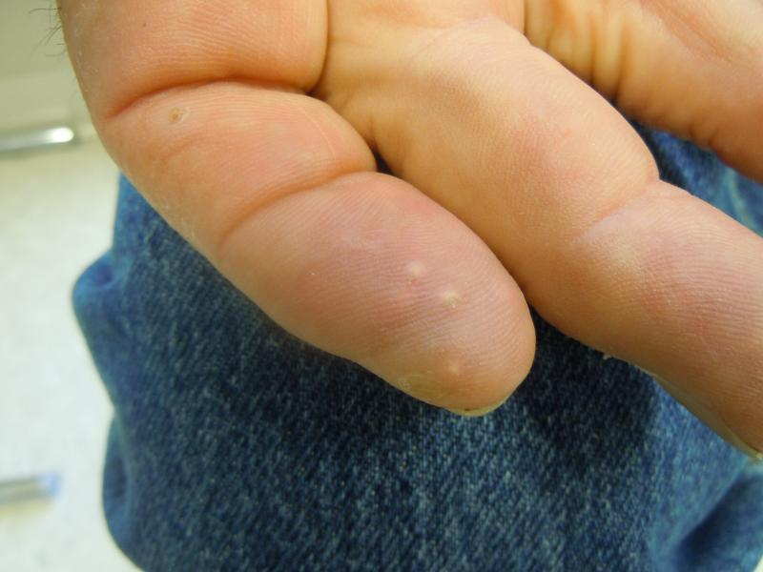
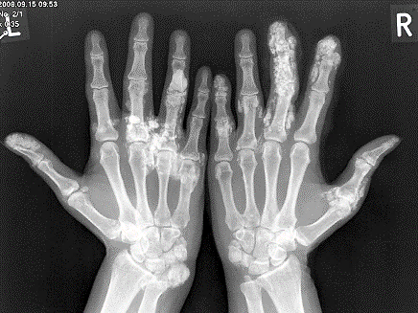
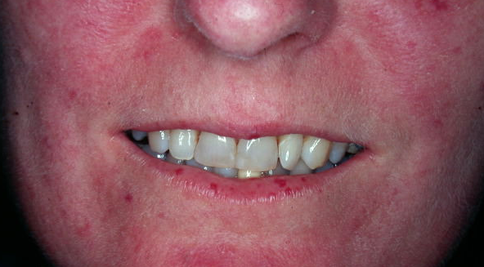
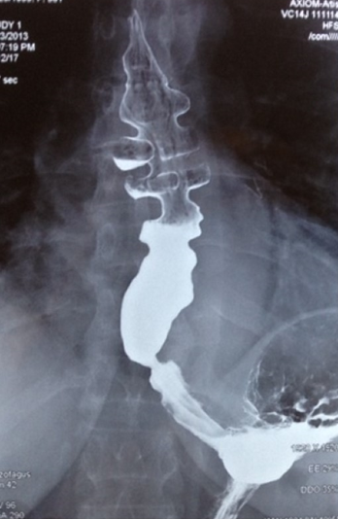
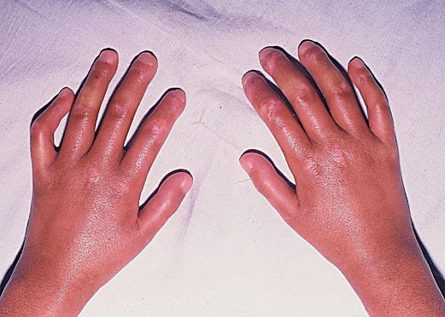

Raynoud
Calcinosis cutis
CREST
Telanjiektazi
Esophagus motilite
bozukluğu
Sklerodaktili

Slide 10
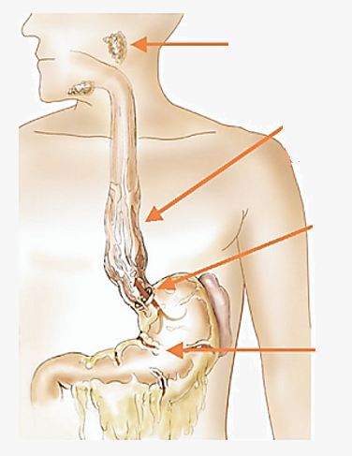
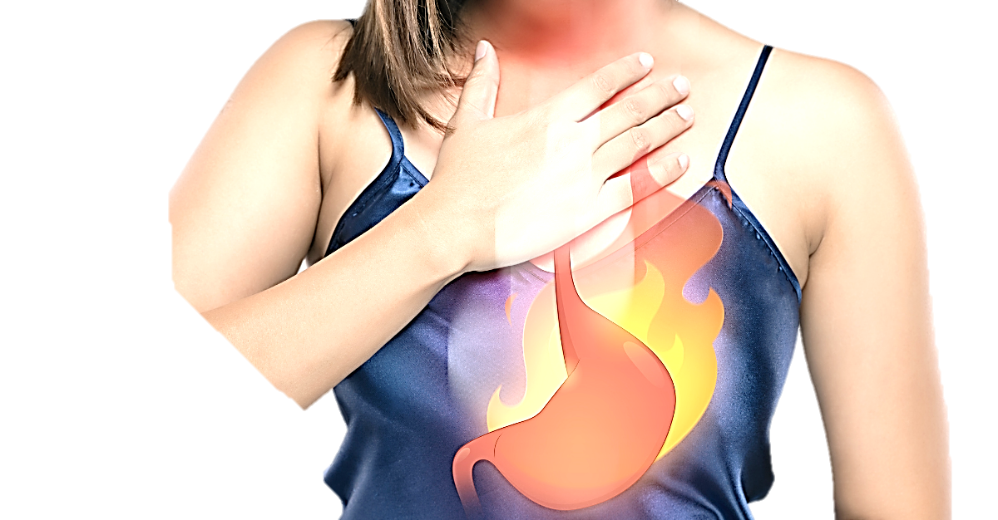
Sklerodermada gastroözofagial reflü
Tükürük salgısında azalma
Azalmış özofagus peristaltizmi
Alt özofagus sfinkter basıncında azalma
Gecikmiş mide boşalımı

Slide 11
Özofagus tutulumunda klinik bulguların etyopatogenezi
Tipik ve atipik gastroözofagial reflü semptomları;
- Heartburn
- KBB semptomları
- Pulmoner semptomlar
- Komplikasyonlar (Barrett, peptik striktür, ülser vb)
- Aspirasyona bağlı akciğer komplikasyonları
Azalmış alt özofagus sfinkter basıncı
Disfaji, odinofaji, retrosternal ağrı
Zayıf peristaltizm
Sjogren (Sicca) sendromu
Ağız kuruluğu, orofaringeal disfaji

Slide 12
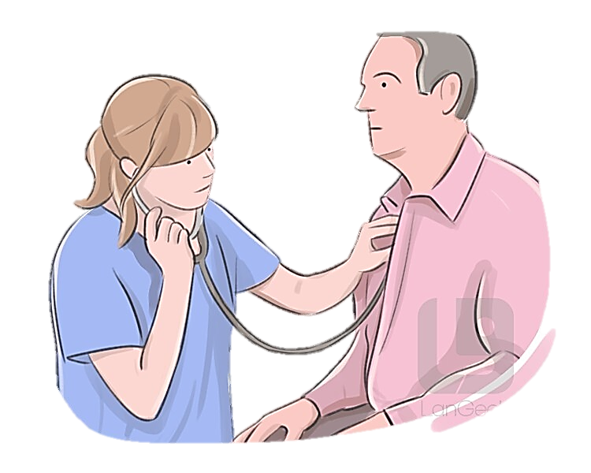
Otoimmun disfajide tanı yöntemleri
Anamnez ve fizik muayene
Başlangıç, süre, progresyon
Dermatolojik değerlendirme
Kas gücünün değerlendirilmesi
Orofaringfeal disfaji
Servikal BT
Baş / Boyun MR
Fiberoptik endoskopik yöntemle yutma değerlendirme
Baryumlu pasaj grafisi
Fleksibl laringoskopi
Özofagial disfaji
Endoskopi
Baryumlu pasaj grafisi
HRM
EndoFLIP (Endoluminal Functional Lumen Imaging Probe)
Sintigrafi
İdyopatik
inflamatuar myozit
Skleroderma

Slide 13
Pratikte kullanılan tanı yöntemleri
Endoskopi
HRM (High Resolution Manometry)
Özofagus pasaj grafisi
pH monitorizasyonu

Slide 14
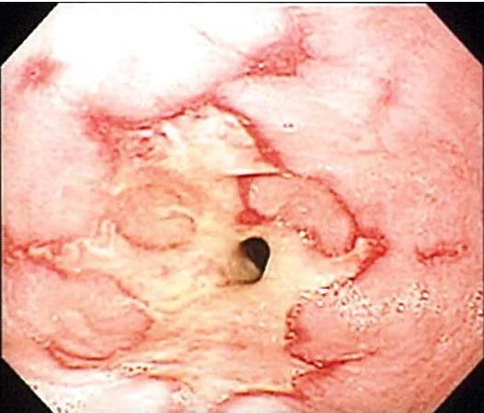
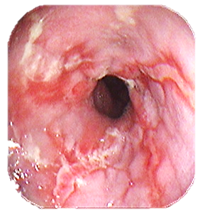
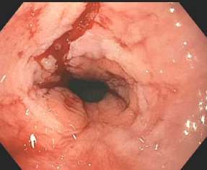
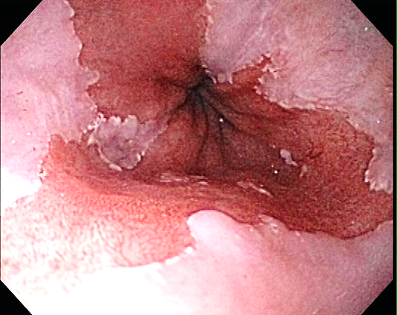
Endoskopi
Özofagusta dilatasyon
Eroziv özofajit
Peptik striktür
Barrett
Adenokarsinom.
Asemptomatik hastaların %75 inde eroziv özofajit bulgularına rastlanır
!
Kadakuntla A.World J Gastroenterol. 2021

Slide 15
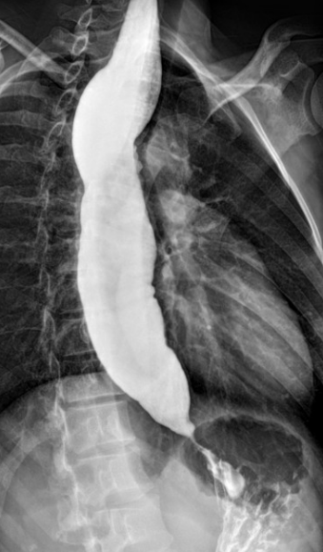
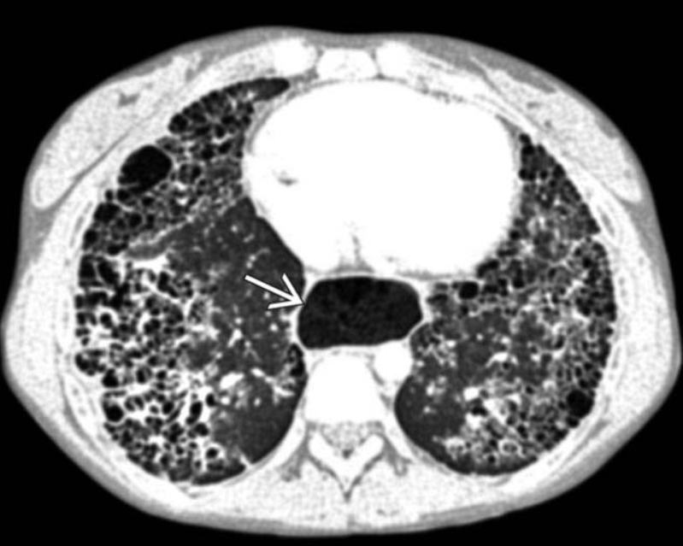
Özofagus pasaj grafisi

Slide 16
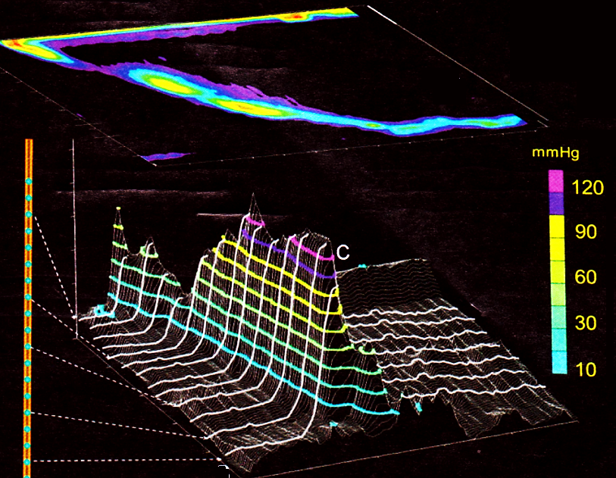
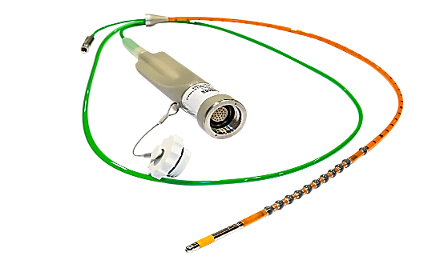
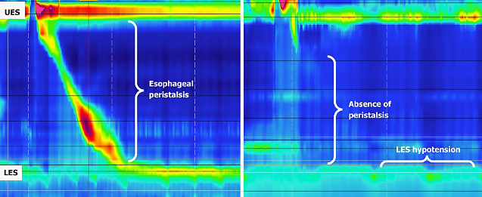
HRM (High Resolution Manometry)
Normal Scleroderma
Peristaltizm kaybı
AÖS basıncında düşüklük
MRS
(Multi Rapid swallows)
Kadakuntla A.World J Gastroenterol. 2021

Slide 17
Sistemik sklerozda üst GIS tutulumunda tedavi yöntemleri
Hastalık süreci. | Tedavi planı
Xerostomia | Sıvı alımının artırılması. Gerekli olduğunda yapay tükürük kullanımı Özel diş macunu ve ağız solüsyonlarının kullanımı Ağız kuruluğu yapabilecek ilaçların kullanımından kaçınmak
Microstomia | Egzersiz ve masaj terapisi
Dental sorunlar | Düzenli diş kontrolü
Eşlik eden myozit | Myozit düşündüren semptomlar yönünden düzenli kontrol Myozitin uygun immunmodülatör ajanlarla ve girişimsel yöntemlerle tedavisi
Özofagial dismotilite | Yaşam tarzı değişiklikleri (Küçük lokmalar, iyi çiğneme, yeterli sıvı alımı vb)
GÖRH | Medikal tedavi (PPI, H2R antagonisti, alginik asit) Beslenme alışkanlığında değişiklik (asidik gıdalardan kaçınma) Yaşam tarzı değişiklikleri (Yatmadan önce yememek, yatak başı elevasyonu )
Candida özofajiti | Fungal özofajit yönünden izleme ve uygun antifungal tedavi
İlaç özofajiti | Özofajit yapabilecek ilaç kullanımı öyküsü olan hastada özofajitin araştırılması
Gastroparezi | Prokinetikler, liften fakir gıdalarla beslenme

Slide 18

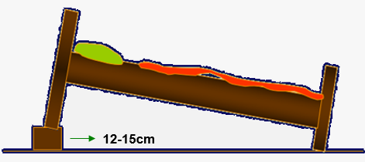
Gastroözofagial reflü tedavisi
Yaşam tarzı değişiklikleri
- Sigara, alkol ve aşırı çay ve kahve tüketimini azaltmak / kesmek
- Yatar pozisyonda yemek yememek
- Akşam yemeklerini erken saatlerde almak
- Yatak başı elevasyonu
- Sol lateral dekubitus pozisyonunda uyumak (?)

Slide 19
Tedavi
Medikal tedavi: PPI, prokinetikler (?)
Mide boşalım zamanı ölçümü?
Buspiron ? (5-HT1A reseptör agonisti; AÖS basıncı ve peristaltizm )
Endoskopik tedavi: Antireflü girişimler ? (ARMA, Özofix vb)
Cerrahi ? ; Fundoplikasyon ve özofajektomi genellikle önerilmez
PPI
Step up
+
H2R antagonistleri
Sodium alginate + Antasid
+

Slide 20
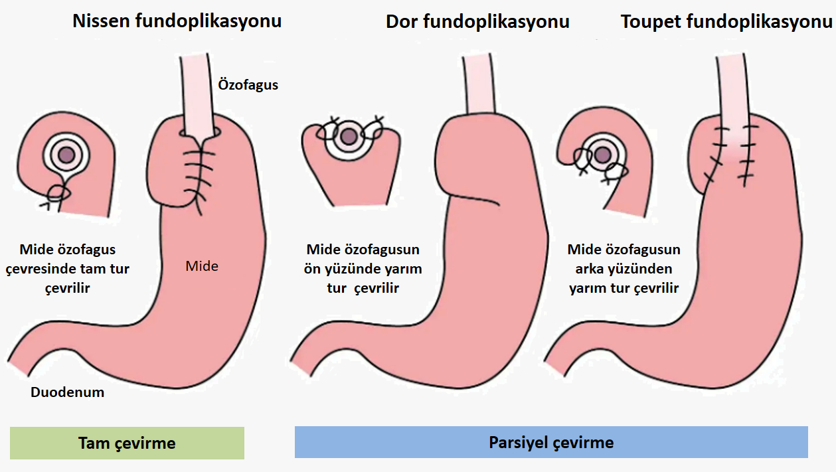
Hiatal herni cerrahisinde fundoplikasyon çeşitleri

Slide 21
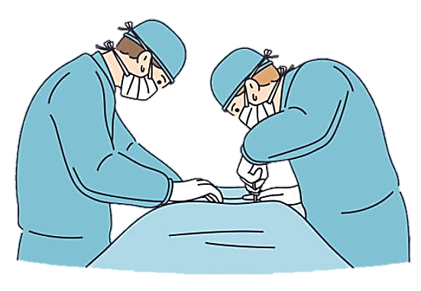
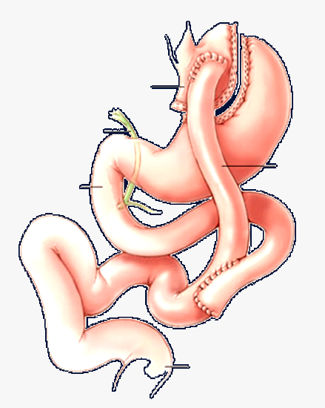
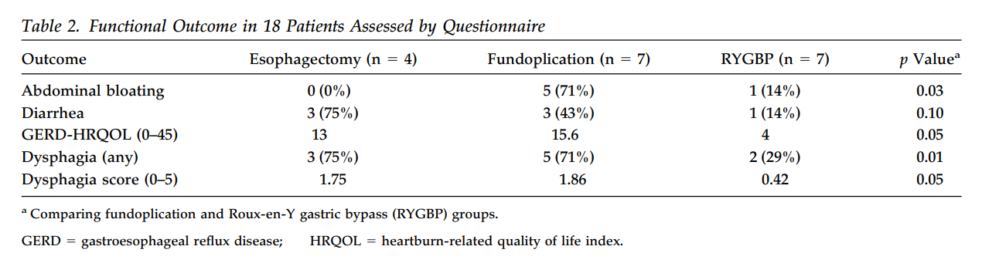
Sklerodermalı hastada inatçı gastroözofageal reflüde cerrahi tedavi
Gastrik pouch
60-100cc
Safra kanalı
Gastrin
Asit sekresyonu
Roux kolu
75-100cm
Biliopankreatik
kol
Ortak kanal
Roux-en-Y gastric bypass
Bo L. Rheumatol Ther 2021
Kent MS. Ann Thorac Surg 2007
Andrade A. Int J Surg Case Rep. 2017

Slide 22
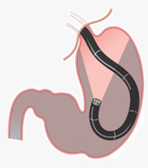
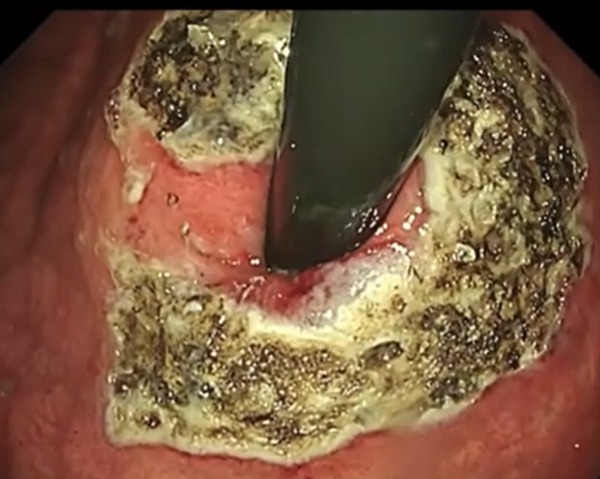
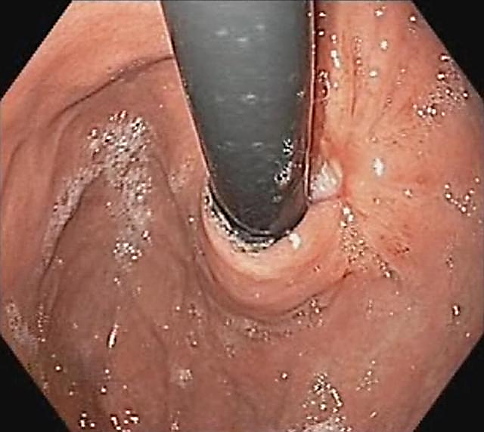
Endoskopik antireflü girişimler
ARMA (Antireflü mukozal ablasyon)
Endoskop
Cardia
Fundus
https://www.youtube.com/watch?v=cmYC8j0tMG0

Slide 23
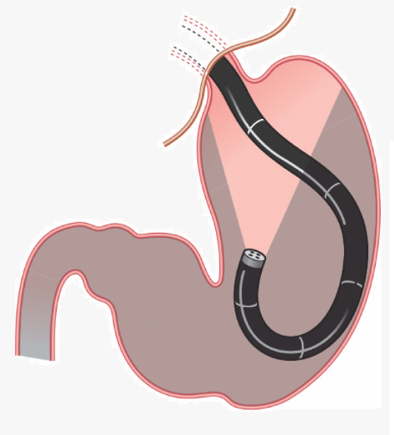
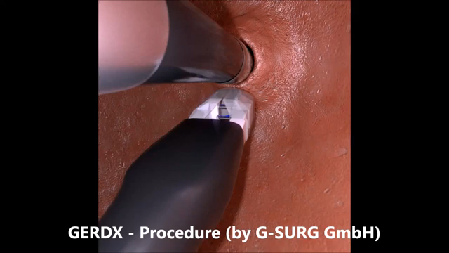
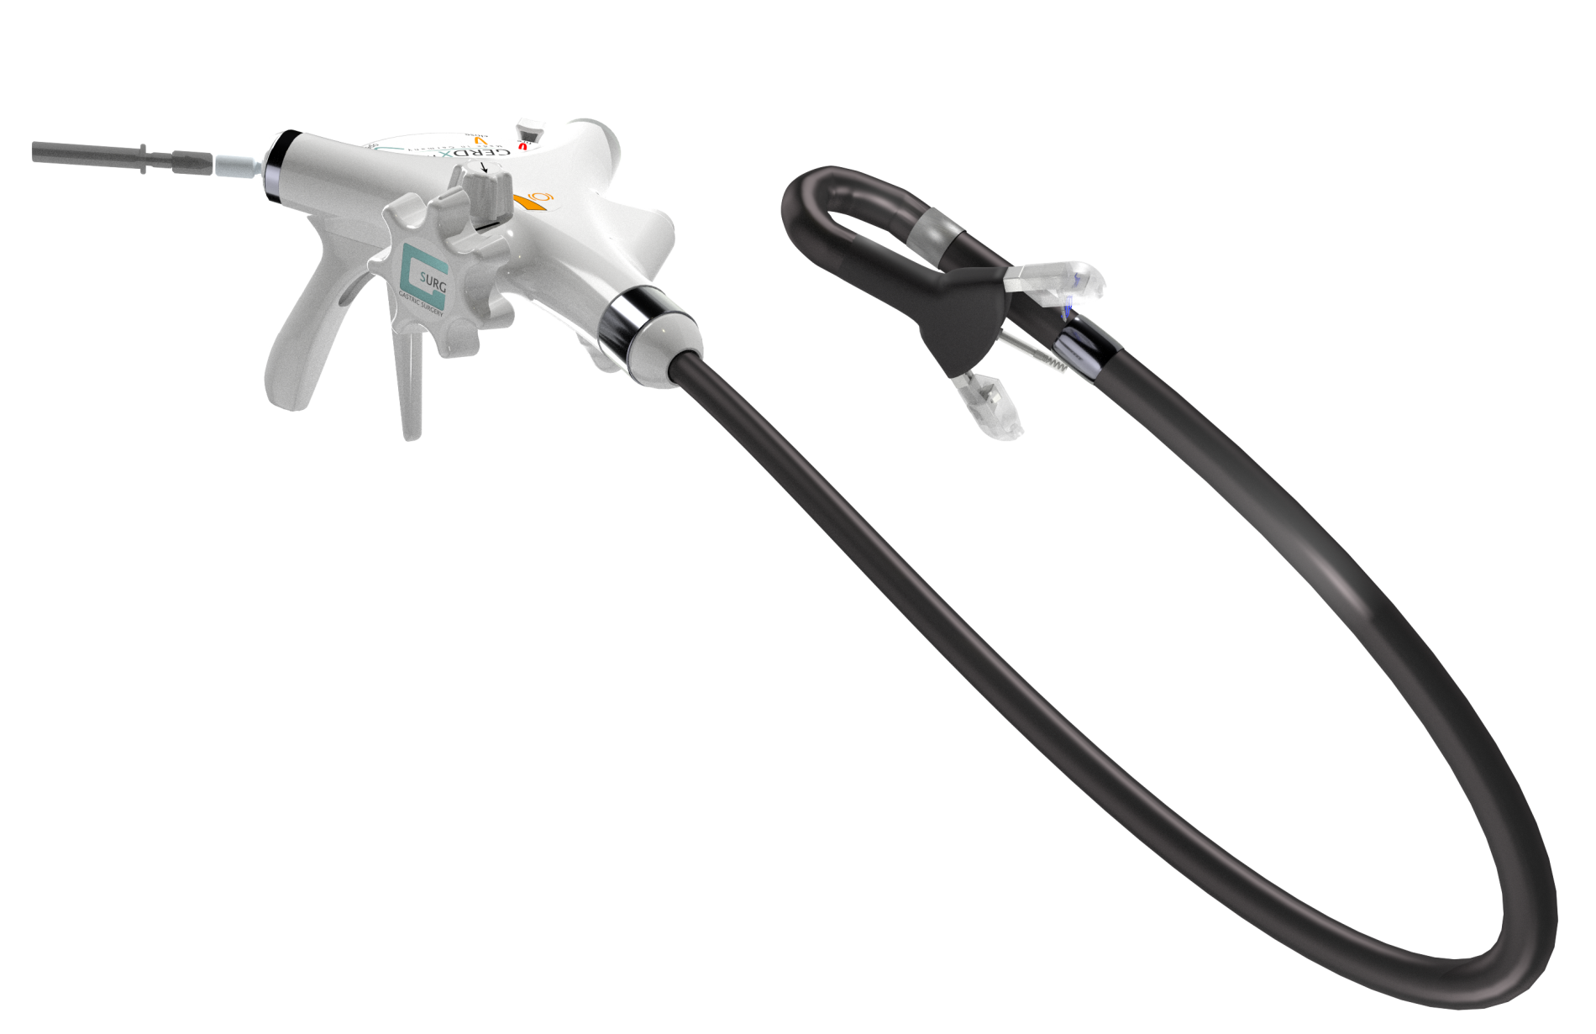
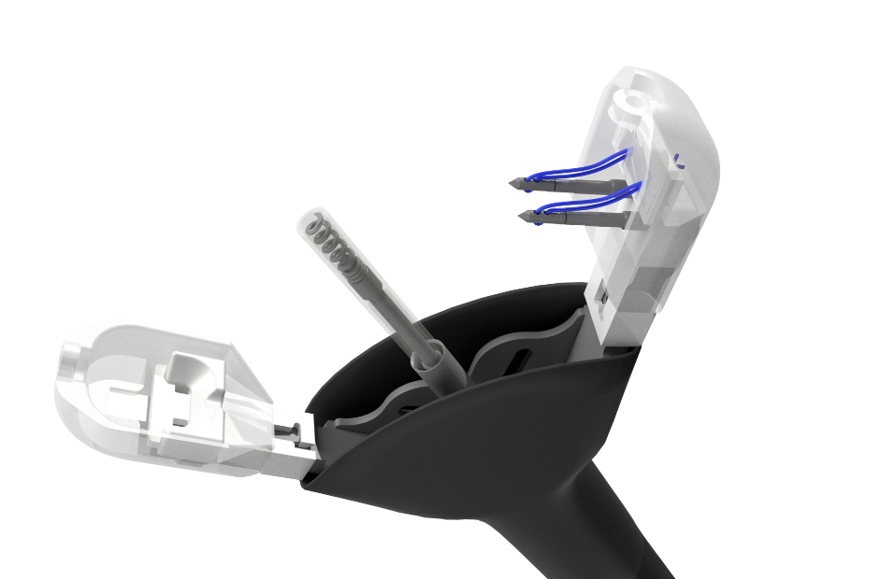
Endoskopik antireflü girişimler
GERDX (Endoscopic Full Thickness Plication)
EsoPhyx
https://www.youtube.com/watch?v=fXvXEqXI0yw

Slide 24
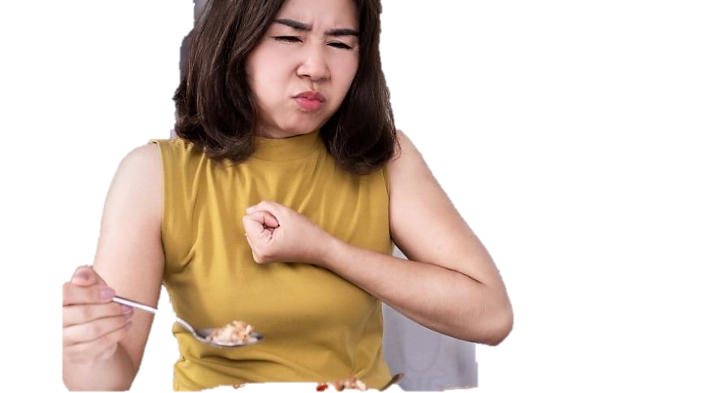
Disfaji tedavisi
Yeme alışkanlığı değişiklikleri
- İyi çiğnemek
- Küçük lokmalar halinde beslenmek
- Lifli gıdalardan kaçınmak
- Aynı öğünde sıvı ve katı gıdaların birlikte tüketilmesi
- Yatar pozisyonda yemek yememek
Endoskopik / Cerrahi tedavi yöntemleri

Slide 25
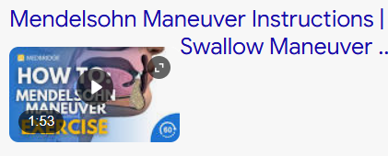
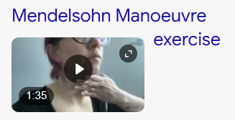
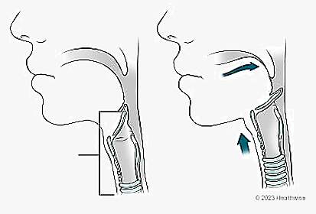

Mendelsohn manevrası
Normal şekilde yutkunmaya başlanır. Larynx en yüksek noktasındayken
boğaz kasları sıkılarak 3 saniye boyunca bu pozisyonda tutulur ve ardından gevşetilir. Parmaklar kullanarak larynx hareketi hissedilebilir.
Larynx
Yutma sırasında larynx yukarda
www.youtube.com
ealthy.kaiserpermanente.org/health-wellness

Slide 26
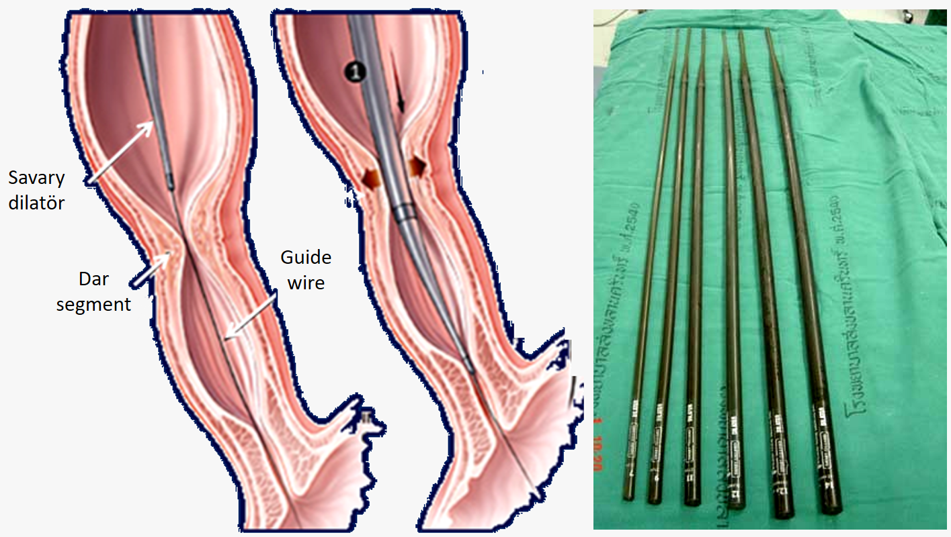
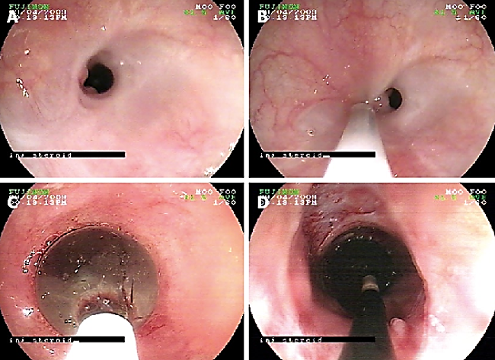
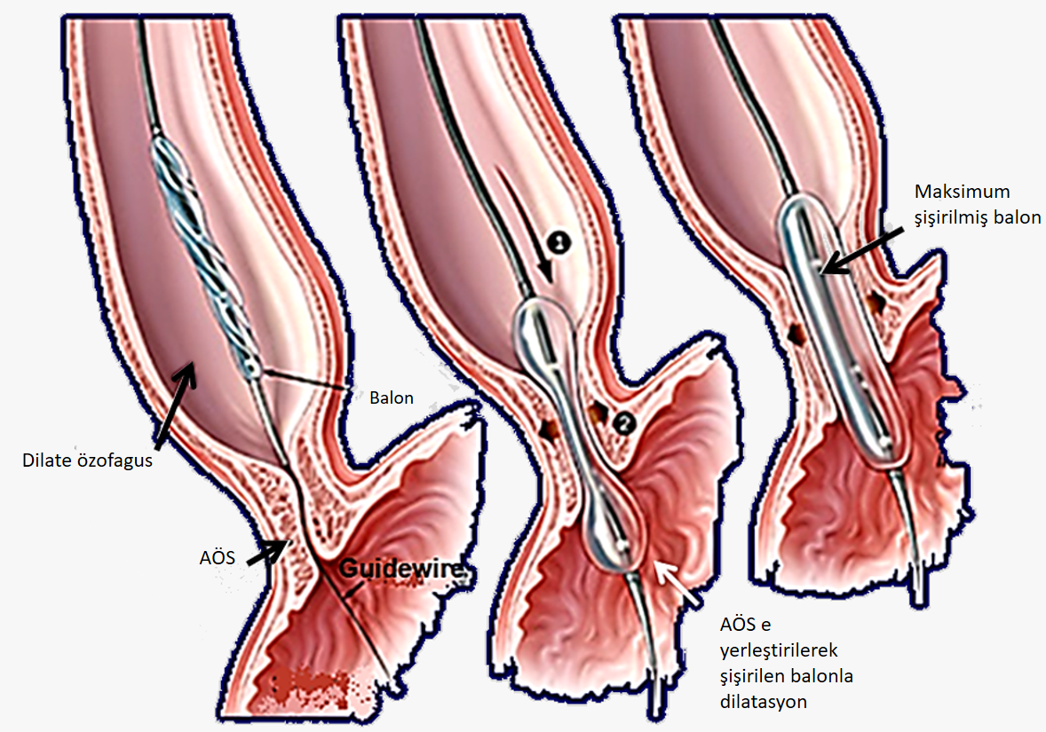
Endoskopik balon / buji dilatasyonu / Stenting

Slide 27
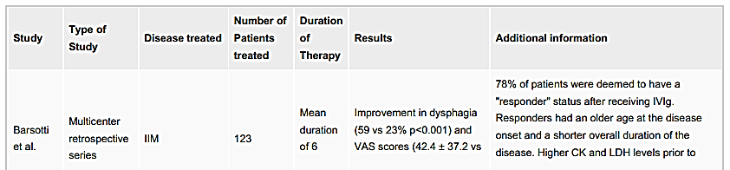
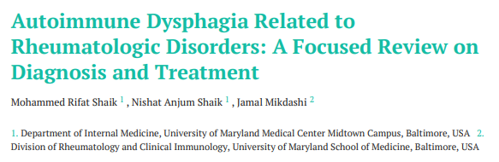
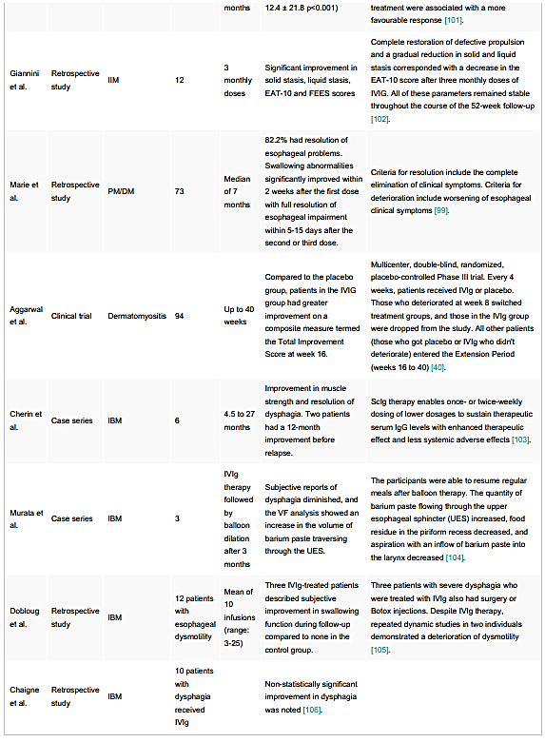
Kortikosteroidler
IVIg
- Antikor üretiminin baskılanması
- Kompleman fiksasyonu
- Otoantikor ve/veya otoantjen nötrolizasyonu
- Sitokin blokajı
- T hücre kaynaklı IL-2, IL-10, TNF-alfa baskılan.
- Dendritik hücre olgunlaşmasının engellenmesi
İmmunsüpresiv ajanlar
- Mtx
- Tacrolimus
- Mycophenolate
- Rituximab
- Hydroxycholoroquin
- Cycplosporine
Girişimsel tedaviler
- Krikofarinfeal myotomi
- Faringoözofagial dilatasyonı
- Botox enjeksiyonu
- PEG
IBM, PM, DM
Shaik M,Cureus 2023
Giannini M. Rheumatology 2021
Glaubitz S.Ther Adv Musculoskelet Dis. 2020

Slide 28
Sistemik skleroza bağlı disfajide potansiyel terapötik ajanlar
Tedavi | Etki mekanizması | Destekleyici kanıtlar
Statin | Kolesterolü düşürerek damarı duvarını korur Dolaşan endotel hücrelerini artırır İnflamatuar sitokin seviyelerini azaltır | Raynaud fenomenini iyileştirir
Clonidine | A2 adrenal reseptor aktivasyonu | Yemek borusun motilitesinde artma, alt özofagus sfinkteri basıncında azalma
Treprostinil | Prostaglandinler kan damarlarını genişletir ve organlara kan akışını artırır. | Topikal kullanım hastalarda cilt perfüzyonunu iyileştirir
Fasudil | RhoA / Rhoa * kinase yolağı inhibisyonu | Hayvan deneylerinde deri ve akciğer fibrozunun oluşmasını önler
Nilotinib / Imatinib | Tirozin kinazını inhibe eder, PDGF** ve c-Abl***yi etkiler ve patolojik fibrozu önler | Dermal kalınlıkta ve kollajen birikiminde azalma
Torvatinib | Janus kinazını inhibe ederek proinflamatuar ve profibrotik belirteçlerin yukarı upregülasyonunu azaltır | Cilt ve eklem tutulumu olan hastalarda çalışılıyor
Tocritizumab | Anti-IL-6d ****reseptör antikoru | Fibroblastları erken etkileme yeteneği
Belimumab / Rituximab | B lenfosit uyarıcı faktörün spesifik inhibitörü | Fibrozis ve mikrosirkülasyonun iyileştirilmesi
Abaproxil | T lenfosit aktivasyonunun önlenmesi | Hastaların cilt kalınlığının iyileştirilmesi
(*)RhoA/Rho kinaz yolu, birçok hücre fonksiyonunda önemli bir yoldur ve oksidatif stres ve vasküler hasarla ilişkilidir.
(**)PDGF (Platelet-derived growth factor) Doku onarımında fibroblastların kemotaksisini destekler ve patolojik fibrozis ile ilişkilidir
(***)c-Abl (Hücresel Abelson), reseptör olmayan bir tirozin kinazdır
(****)IL-6 (interlökin 6), hem proinflamatuar hem de antiinflamatuar sitokin olarak etki eden bir interlökindir

Slide 29
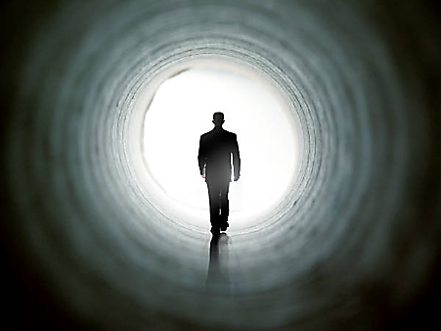
Güncel durum ve beklentiler (1)
Esophagus tutulumu sistemik sklerozda en sık görülen GİS komplikasyonudur ve özofagus motilite bozukluğu henüz tam olarak tanımlanamamış bir nöromüsküler dejenerasyona bağlıdır. Günümüzde patogenez üç yola odaklanmaktadır:
Vasküler hasar - İnflamasyon - Kollajen birikimi
Mevcut kılavuzlar, bu tür hastalar için girişimsel işlemlerin zamanlaması konusunda henüz net önerilerde bulunmamaktadır.
Spesifik klinik özellikler olmadığından ve erken teşhis ve tedavi prognozla yakın ilişki gösterdiğinden tanı konulduğunda özofagus HRM yapılması uygun bir yaklaşım olacaktır.

Slide 30
Güncel durum ve beklentiler (2)
PPI ve prokinetik kullanımı semptomatik düzelme sağlasa da özofagus hastalığının ilerlemesini engellemez. Vasküler ve nöral hasarı ve inflamasyonu önlemeye yönelik tedaviler hastalığın gelişimini önleyebilir veya geciktirebilir.
Mevcut çalışmaların çoğu, Batı Avrupa ve Kuzey Amerika popülasyonlarındaki olguların verilerine dayanmaktadır. Doğu Avrupa ve Asya popülasyonlarında yapılan araştırmalar yetersizdir ve artırılması gerekir.

Slide 31
davetlerİ nedenİyle sempozyum düzenleme kuruluna çok teŞekkürler..

